Slide 1
«Организация работы кабинета (отделения) неотложной медицинской помощи, в том числе на дому, в первичном звене учреждений здравоохранения Самарской области"
Докладчик: Богуш Екатерина Александровна
главный внештатный специалист по сестринскому делу по специализированным и социально-значимым направлениям при организации первичной медико-санитарной помощи и профилактике заболеваний министерства здравоохранения Самарской области

Slide 2
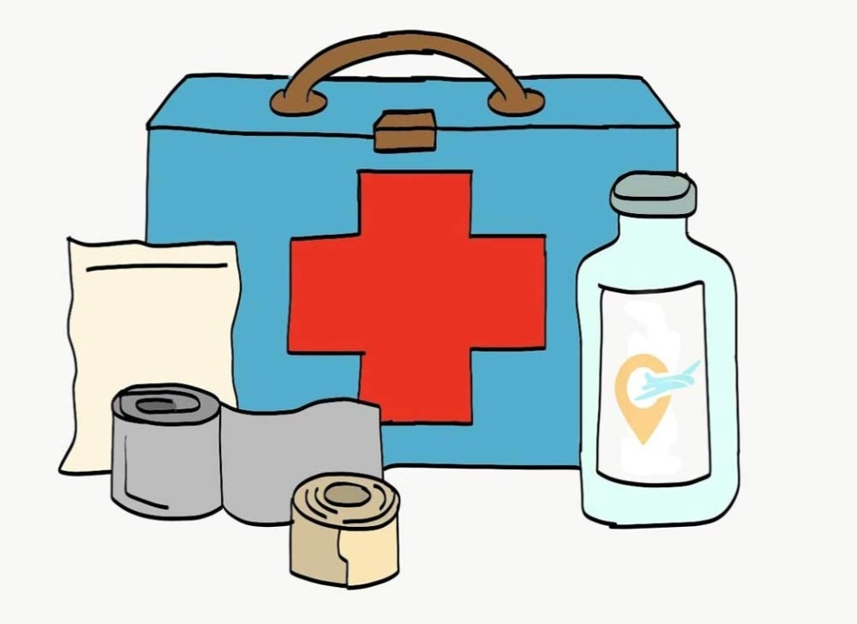
Экстренная медицинская помощь
Неотложная медицинская помощь
оказывается при внезапных острых заболеваниях, состояниях, обострении хронических заболеваний, представляющих угрозу жизни пациента
оказывается при внезапных острых заболеваниях, состояниях, обострении хронических заболеваний без явных признаков угрозы жизни пациента
2
Федеральный закон "Об основах охраны здоровья граждан в Российской Федерации" от 21.11.2011 N 323-ФЗ

Slide 3
Нормативно-правовая база
Приказ Министерства здравоохранения Самарской области от 11 октября 2012 г. N 331 «ОБ ОРГАНИЗАЦИИ ОКАЗАНИЯ ПЕРВИЧНОЙ МЕДИКО-САНИТАРНОЙ ПОМОЩИ В НЕОТЛОЖНОЙ ФОРМЕ, В ТОМ ЧИСЛЕ НА ДОМУ, ВЗРОСЛОМУ НАСЕЛЕНИЮ УЧРЕЖДЕНИЯМИ ЗДРАВООХРАНЕНИЯ САМАРСКОЙ ОБЛАСТИ»
Список изменяющих документов (в ред. Приказов министерства здравоохранения Самарской области от 20.08.2013 N 21-н, от 06.07.2021 N 14-н, от 21.07.2022 N 13-н, от 27.10.2022 N 20-н)
3

Slide 4
Порядок организации НМП в МО (выдержка)
НМП может оказываться в качестве первичной доврачебной медико-санитарной помощи фельдшерами, а также в качестве первичной врачебной медико-санитарной помощи врачами-специалистами;
в учреждении здравоохранения организуется отделение (кабинет) неотложной медицинской помощи взрослому населению;
вызовы регистрируются уполномоченным лицом учреждения здравоохранения, в структуре которого образовано отделение (кабинет) НМП, в журнале контроля работы мобильных медицинских бригад для оказания МП в неотложной форме;
поводы к вызову медицинского персонала учреждения НМП;
определяется режим работы: начало не позднее 8.00 и окончание не ранее 20.00 ежедневно, включая выходные и праздничные дни, прием вызовов - начало не позднее 8.00 и окончание не ранее 19.00;
перечень оснащения в соответствии с приказом МЗ РФ от 30.10.2020 N 1183н «Об утверждении требований к комплектации лекарственными препаратами и медицинскими изделиями укладки для оказания первичной медико-санитарной помощи взрослым в неотложной форме»;
оформление карты вызова неотложной медицинской помощи;
НМП осуществляется в течение не более 2 часов после поступления обращения больного или иного лица об оказании НМП;
запрещается проводить освидетельствование на алкогольное и наркотическое опьянение;
Алгоритм взаимодействия ССМП и учреждений НМП;
Алгоритм работы отделения;
осуществляется ежедневный самоконтроль готовности к работе на основании проверочных чек-листов: комплектация ЛП, МИ и работы оборудования.
4

Slide 5
Порядок организации НМП в МО (выдержка)
Прием вызовов: 08:00 - 19:00
Осуществляется в течении
не более 2 часов
Режим работы: 08:00 - 20:00
Оформление журнала контроля работы
Чек листы:
Оборудование
ЛП и МИ
Оформление карты вызова
Запрещается проводить освидетельствование!
5

Slide 6
ПОВОДЫ К ВЫЗОВУ МЕДИЦИНСКОГО ПЕРСОНАЛА
1. Боли в поясничной области, правом подреберье, конечностях.
2. Пищевые отравления.
3. Рвота, понос, боль в животе.
4. Головная боль, головокружение.
5. Повышение артериального давления.
6. Головная боль, головокружение, боль в сердце или за грудиной у больного, страдающего гипертонической болезнью, ишемической болезнью сердца.
7. Повышение температуры тела, насморк, кашель, озноб.
8. Повышение температуры, одышка, кашель.
9. Боль в позвоночнике: в шейном, грудном, поясничном, крестцовом отделах.
10. Боль в пояснице с иррадиацией в паховую область, нарушение мочеиспускания, повышение температуры (почечная колика).
11. Болевой синдром у онкологических больных.
12. Желтушность кожных покровов, изменение цвета мочи.
13. Боль в горле, повышение температуры тела.
14. Острая задержка мочи.
15. Выпадение трубки из цистостомы.
16. Ушибы мягких тканей головы, ушибы туловища, ушибы, вывихи, переломы конечностей.
17. Заложенность носа, кожный зуд, сыпь на коже.
18. Отморожение, переохлаждение.
19. Небольшие ограниченные термические ожоги, химические ожоги.
20. Перевозка больных в стационар по направлению лечащего врача - плановая и экстренная, кроме состояний, показанных для транспортировки специализированными бригадами.
6

Slide 7
ЖУРНАЛ КОНТРОЛЯ РАБОТЫ МОБИЛЬНЫХ МЕДИЦИНСКИХ БРИГАД
*ведение журнала «Контроля работы бригад неотложной медицинской помощи» возможно в форме электронного документа, по утвержденной форме, в соответствии с порядком организации системы документооборота.
Столбцы с 1 по 10 заполняются уполномоченным лицом учреждения, принимающим всю входящую информацию отделения (кабинета) НМП.
Столбцы с 11 по 14 заполняются непосредственно медицинским работником отделения (кабинета) НМП, по результату фактического посещения.
Нумерация записей в журнале (№ пп) ведется с начала года до его окончания в хронологическом порядке.
Срок хранения журнала три года с момента последней записи в нём.
7
Приказ МЗ СО "О внесении изменений в приказ МЗ СО от 11.10.2021 № 331……….." от 06.07.2021 N 14-н

Slide 8
02.01.2022 ССМП 08:05 08:10 Иванов Иван ул. Панова 20.02.1976 (46) высокое АД Петрова В.В.
Иванович 18-26 Петрова.
08:45 09:20 снижение АД Сидорова А.А.
Сидорова.
8
Приказ МЗ СО "О внесении изменений в приказ МЗ СО от 11.10.2021 № 331……….." от 06.07.2021 N 14-н

Slide 9
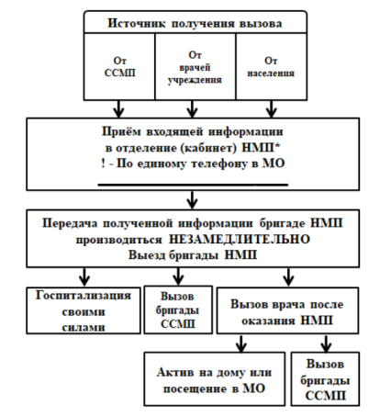
АЛГОРИТМ РАБОТЫ КАБИНЕТА НМП
При необходимости оказания НМП в поликлинике (информация получается от медицинских работников внутри МО или самообращения пациента в кабинет НМП, от ССМП) помощь оказывается врачом (фельдшером) МО, в соответствии с графиком.
* Приём информации ведется уполномоченным лицом учреждения, принимающим всю входящую информацию отделения (кабинета) НМП
1. Информация о приёме и направлении бригад НМП фиксируется в журнале «Контроля работы бригад неотложной медицинской помощи».
2. Все направленные активы на дом вносятся в ЕМИАС.
9
Приказ МЗ СО "О внесении изменений в приказ МЗ СО от 11.10.2021 № 331……….." от 06.07.2021 N 14-н

Slide 10
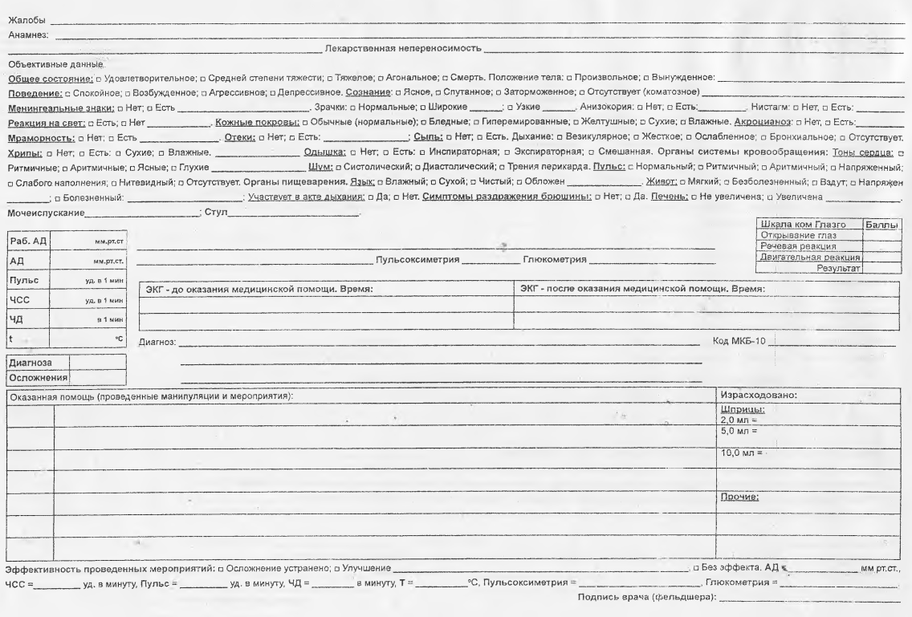
КАРТА ВЫЗОВА НЕОТЛОЖНОЙ МЕДИЦИНСКОЙ ПОМОЩИ
10

Slide 11
Табель оснащения специалистов отделения (кабинета) НМП
№ п/п | Наименование оборудования | Примечание | Кол-во
1 | Дефибриллятор с универсальным питанием | Дефибриллятор внешний автоматический | 1 шт
2 | Набор реанимационный (с комплектом расходных материалов) |  | 1 шт
3 | Редуктор ингалятор кислородный | Емкость баллона 2,0 л | 1 шт
4 | Электрокардиограф трехканальный с автоматическим режимом |  | 1 шт
5 | Компрессорный небулайзер (ингалятор) |  | 1 шт
6 | Глюкометр портативный |  | 1 шт
7 | Тест-полоски для глюкометра |  | 1 уп.
8 | Термометр бесконтактный |  | 1 шт
11
Приказ МЗ СО "О внесении изменений в приказ МЗ СО от 11.10.2021 № 331……….." от 21.07.2022 N 13-н

Slide 12
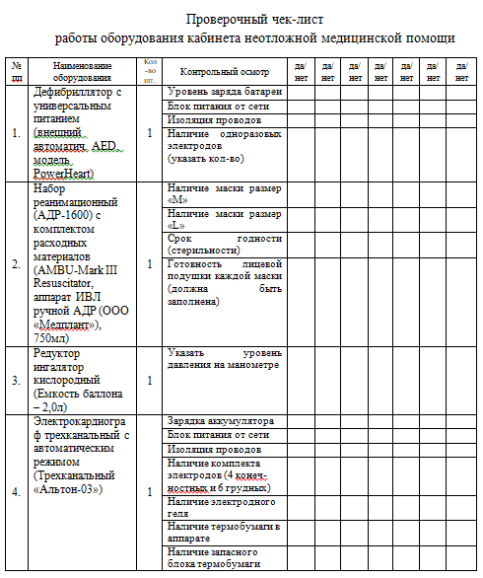
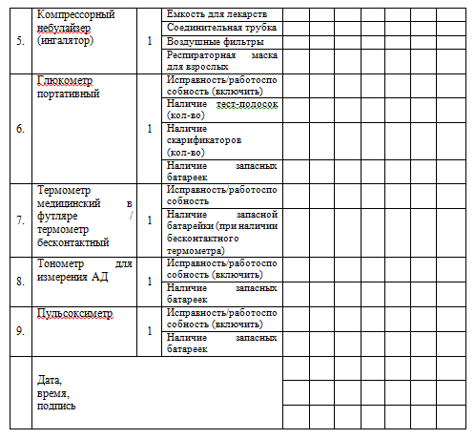
Проверочный чек-лист работы оборудования
12
Приказ МЗ СО "О внесении изменений в приказ МЗ СО от 11.10.2021 № 331……….." от 06.07.2021 N 14-н

Slide 13
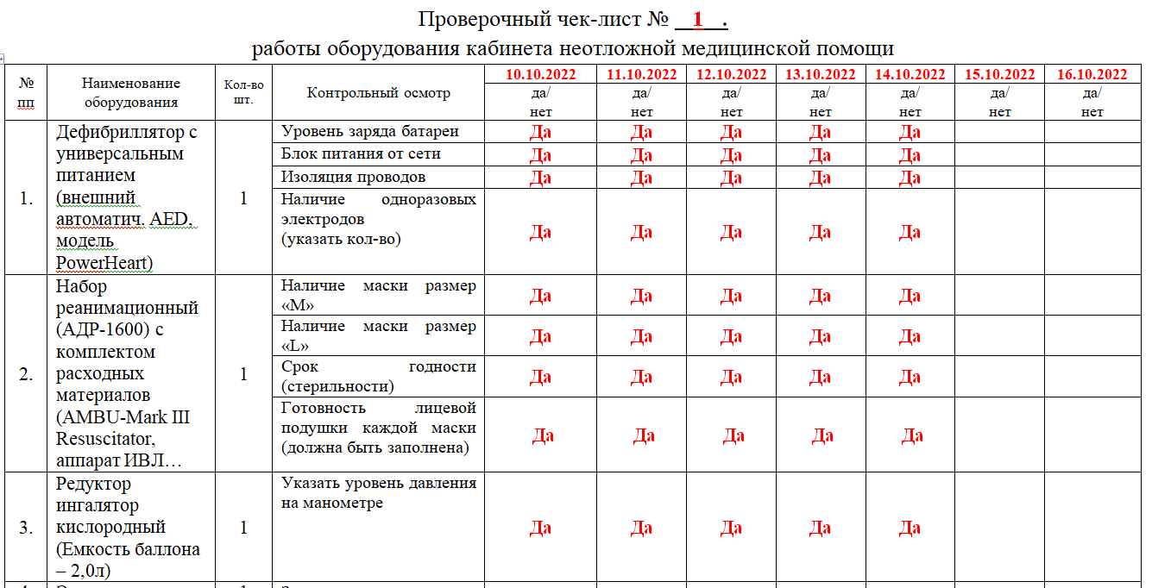
180 | 180 | 180 | 180 | 180
~ ~ ~ ~ ~ ~ ~ ~ ~ ~ ~ ~ ~ ~ ~ ~ ~ ~ ~ ~ ~ ~ ~ ~ ~ ~ ~ ~
13
Приказ МЗ СО "О внесении изменений в приказ МЗ СО от 11.10.2021 № 331……….." от 06.07.2021 N 14-н

Slide 14
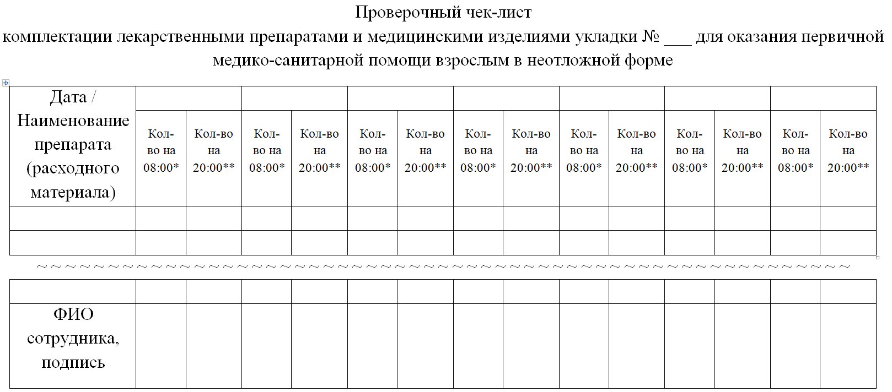
Проверочный чек-лист комплектации ЛП и МИ
* количество с учетом дозагрузки препаратов
** количество препаратов на конец смены
Чек-лист нумеруется в соответствии с присвоенным номером укладки, для каждой укладки заводится свой чек-лист.
14

Slide 15
1
10.10.2022 11.10.2022 12.10.2022 13.10.2022 14.10.2022 15.10.2022 16.10.2022
Этамзилат 20 18 20 20 20 19 20 16 20
Фуросемид 20 20 20 15 20 20 20 18 20
~ ~ ~ ~ ~ ~ ~ ~ ~ ~ ~ ~ ~ ~ ~ ~ ~ ~ ~ ~ ~ ~ ~ ~ ~ ~ ~ ~ ~ ~ ~ ~ ~ ~ ~ ~ ~
15
Приказ МЗ СО "О внесении изменений в приказ МЗ СО от 11.10.2021 № 331……….." от 06.07.2021 N 14-н

Slide 16
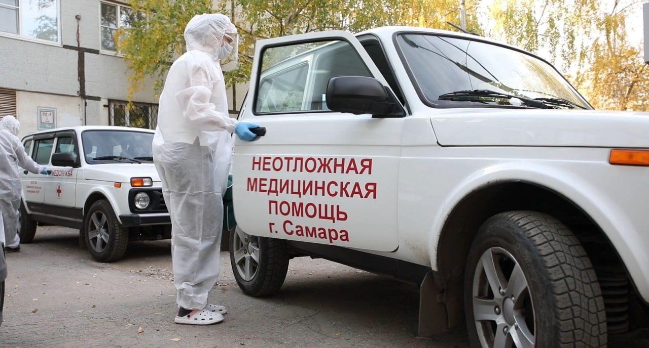
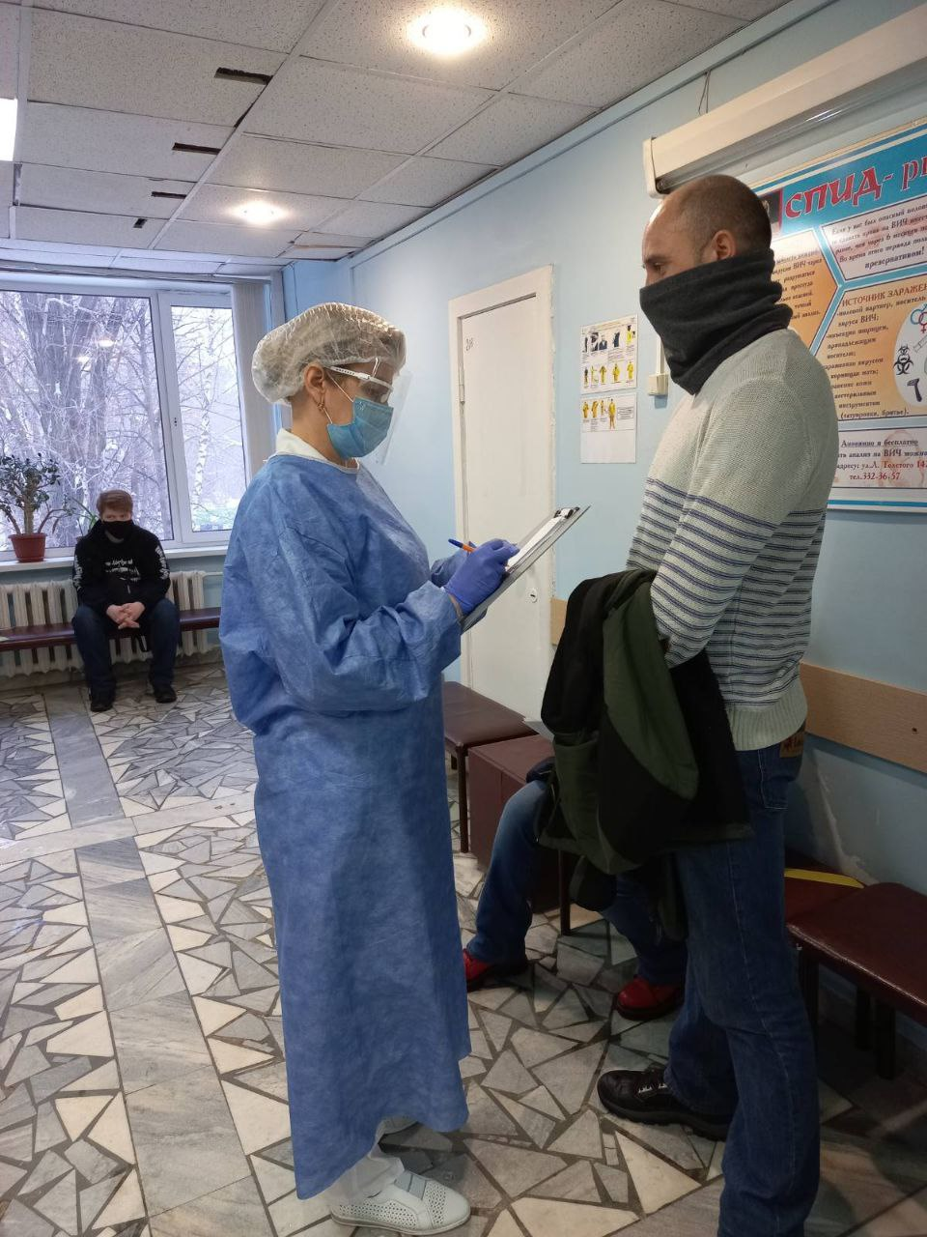
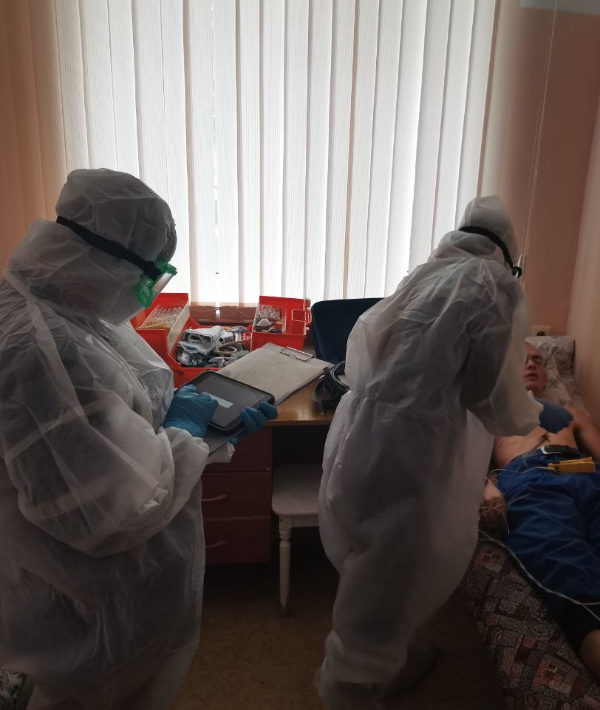
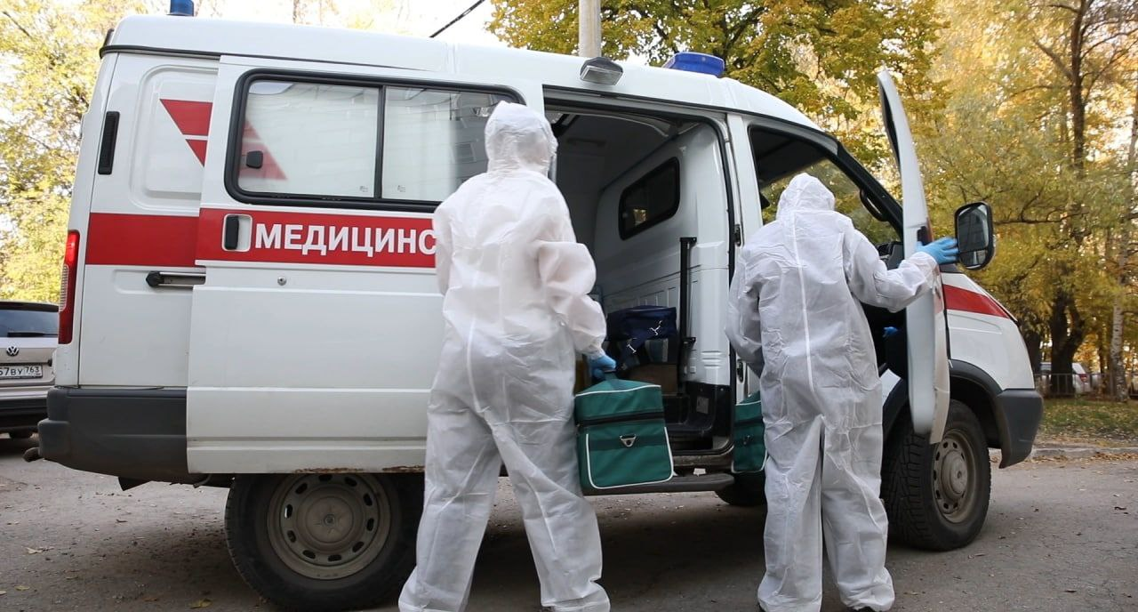
Работа в условиях НКВИ
16

Slide 17
Бригада
НМП
Мобильная медицинская бригада
(ММБ)
Соматические вызовы
Температурящие с признаками РВИ
17

Slide 18
Организация оказания НМП во время отсутствия бригады в МО
Оказание
НМП
в
МО
Фельдшером или врачом кабинета (отделения)
Фельдшером из кабинета самостоятельного приема пациентов
Врач с планового приема, на основании утвержденного главным врачом графика дежурств по МО
(составляется заранее с уведомлением под роспись)
18
!!! – Кабинет для оказания НМП должен быть укомплектован,
в соответствии с приказом № 331

Slide 19
Внесение изменений в приказ
Неотложная помощь осуществляется в течение не более 2 часов после поступления обращения больного или иного лица об оказании неотложной помощи специалистами отделения (кабинета) НМП, оснащенными согласно приложению 8 к настоящему Порядку.
п. 15 в ред. Приказа министерства здравоохранения Самарской области от 27.10.2022 N 20-н)
19

Slide 20
Благодарю за внимание
Богуш Екатерина Александровна
E-mail: bogush.ea@mail.ru

